Slide 1
2. Razumevanje informacijsko-varnostnih trendov

Slide 2
Opis problema
SPLET
Spremljanje in poznavanje novosti
Uporabnik je najšibkejši člen
Incident prepoznamo prepozno
Ne vemo kako ukrepati ob incidentu
NAPADALEC
POSAMEZNIK
Najšibkejši člen

Slide 3
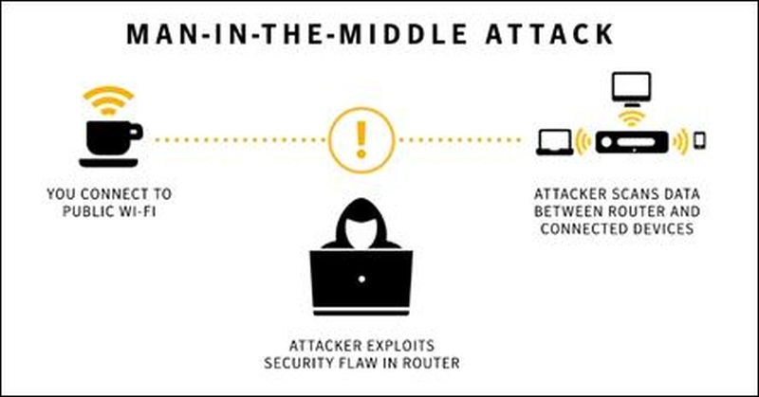
Opis problema
Poznavanje slabosti tujih brezžičnih omrežnih povezav
Povežeš se na javni Wi-Fi
Napadalec prestreže vse informacije med usmerjevalnikom in povezanimi napravami
Napadalec izkoristi varnostno napako v usmerjevalniku

Slide 4
Prevencija
Preučiti katere aplikacije nam zagotavljajo 2 stopenjsko avtentikacijo
Oblikovanje močnih gesel
Informiranje kam in komu pošiljajo aplikacije naše podatke
Ozaveščanje ostalih
https://vimeo.com/221408431
http://www.passwordmeter.com/

Slide 5
Študentski inovativni projekti za družbeno korist 2016 – 2018
PSIVIM
Priporočilni sistem za informacijsko-varnostno izobraževanje mladostnikov
Študenti Mentorji
Nika Berčič dr. Igor Bernik
Domen Hribar dr. Blaž Markelj
Lara Klemenc dr. Simon Vrhovec
Enja Kokalj dr. Uroš Ocepek
Iza Kokoravec
Suzana Kužnik
Ida Majerle
Aleš Ravnikar
David Sluga
Sara Tomše

